Slide 1
Economía de la Educación
Clase 6: Educación y movilidad social
Rafael de Hoyos
@rafadehoyos
Maestría en Economía Aplicada, ITAM, Primavera 2020

Slide 2
¿Qué es la movilidad social y cómo se relaciona con la desigualdad?

Slide 3
El hotel de Schumpeter

Slide 4
Desigualdad y movilidad
La movilidad social es la versión dinámica de la desigualdad. La desigualdad mide la dispersión e un punto en el tiempo:
$${Gini}_{t}=\frac{1}{2n^{2}\overline{y}}\sum_{i}^{n}{\sum_{j}^{n}{\left|y_{i,t}−y_{j,t}\right|}}$$
Pero el ingreso varía en el tiempo:
$$y^{∗}=(y_{i,t},y_{i,t−1},…y_{i,t−T})$$
La movilidad está interesada en cambios en la posición relativa en la distribución del ingreso, ya sea en el tiempo o entre generaciones.

Slide 5
Desigualdad y movilidad
Una medida de movilidad social entre generaciones es el grado de influencia que tienen los padres sobre el ingreso de sus hijos:
$${ln⁡(Y}_{i,t})=α+β\ln\left(Y_{i,t−1}\right)+ε_{i,t}$$
En donde $β$ mide la elasticidad intergeneracional de ingresos. A mayor $β$, menor movilidad social.

Slide 6
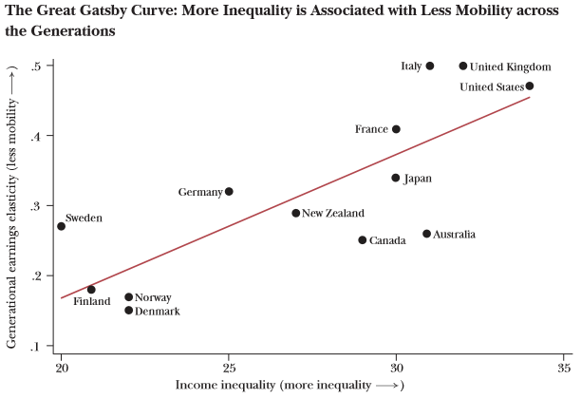
Desigualdad y movilidad
Las sociedades están dispuestas a tolerar más desigualdad a cambio de la promesa de movilidad social. Pero …
Corak (2013)

Slide 7
Desigualdad y movilidad
Conexiones
Genética
Inversión
Desigualdad de oportunidades
$$β$$
Qué sucede con la desigualdad y la movilidad dado:
El proceso de formación de capital humano.
Las decisiones de inversión de los padres.
Que padres con más capital humano también son más productivos en la formación de capital humano de sus hijos.

Slide 8
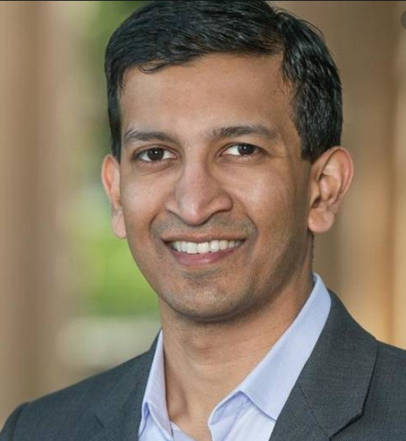
Raj Chetty

Slide 9
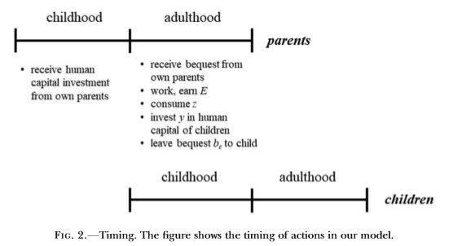
Modelo de movilidad intergeneracional
Becker et al (2018)

Slide 10
Modelo de movilidad intergeneracional
Función de utilidad de los padres:
$V\left(I_{p}\right)=u\left(z\right)+δU_{c}(\overline{I_{c}})$
$δ$ =
Factor de “descuento” intergeneracional
$I_{p}$ =
Recursos económicos de los padres
$\overline{I_{c}}$=
Expectativa de recursos económicos de los hijos
$δ∈(0,1)$; $δ>0$
$$u^{′}>0;u^{′′}<0$$
$$U^{′}>0;U^{′′}<0$$
$$\lim_{I_{c}→0}{U^{′}=∞}$$
Becker et al (2018)

Slide 11
Modelo de movilidad intergeneracional
Remuneración laboral:
$$E=rH^{σ}ε$$
$r$ =
Precio del capital humano en la economía.
$σ$ =
Elasticidad capital humano-ingreso, a nivel individual.
$$r, σ=f(capital humano, cap. fisico, teconología)$$
Exógeno para los padres.
Becker et al (2018)

Slide 12
Modelo de movilidad intergeneracional
Capital humano de los hijos:
$$H_{c}=F(y,G,A_{c},H_{p},υ_{c})$$
$y$ =
Inversión de los padres en capital humano.
$G$ =
Inversión gubernamental en educación.
$A_{c}$ =
Habilidades natas de los hijos.
$H_{p}$ =
Capital humano de los padres.
$υ_{c}$ =
Otros factores.
Becker et al (2018)

Slide 13
Modelo de movilidad intergeneracional
Asumiendo una función de producción Cobb-Douglas:
$$H_{c}=A_{c}y^{α}H_{p}^{β}$$
$$0<α,β<1$$
Existe complementariedad entre $y$ y $H_{p}$
Esto es, en gran parte, lo que genera bifurcación en la acumulación de capital humano.
Becker et al (2018)

Slide 14
Modelo de movilidad intergeneracional
Asuma lo siguiente:
$$A_{c}=1$$
Todos nacen con la mismas habilidades
$$Mdo. Capital$$
$$Perfecto$$
Todos pueden acceder al crédito a una misma tasa de interés $R_{k}$.
Los padres optimizan con respecto a: $z,y,b_{c}$
Becker et al (2018)

Slide 15
Modelo de movilidad intergeneracional
Optimización de los padres:
$${z+\frac{b_{c}}{R_{k}}+y=I_{p}=E}_{p}+b_{p}$$
Condición de primer orden:
$${\frac{d\overline{I_{c}}}{dy}=rασy^{α(σ−1)}H_{p}^{βσ}=R}_{k}$$
Los padres invierten hasta que el beneficio marginal (de la inversión) es igual al costo.
Becker et al (2018)

Slide 16
Modelo de movilidad intergeneracional
Inversión óptima:
$$y^{∗}={\left(\frac{rασ}{R_{k}}\right)}^{1/{(1−ασ)}}H_{p}^{{βσ}/{(1−ασ)}}$$
$$\frac{∂y^{∗}}{∂R_{k}}<0$$
$$\frac{∂y^{∗}}{∂H_{p}};\frac{∂y^{∗}}{∂r};\frac{∂y^{∗}}{∂σ}>0$$
Becker et al (2018)

Slide 17
Modelo de movilidad intergeneracional
Capital humano de los hijos bajo inversión óptima:
$$H_{c}={\left(\frac{rασ}{R_{k}}\right)}^{α/{(1−ασ)}}H_{p}^{β/{(1−ασ)}}$$
La relación entre $H_{c}$ y $H_{p}$, depende de $(ασ+β)$:
$ασ$ =
Elasticidad ingreso (hijos) c.r.a. inversión de los padres.
$β$ =
Elasticidad capital humano (hijos) c.r.a. capital humano de los padres.
Becker et al (2018)

Slide 18
Modelo de movilidad intergeneracional
Relación entre ingreso de padres e hijos:
$$\log{(E_{c})}=μ+\frac{β}{1−ασ}\log{(E_{p})}+\tilde{ε}$$
Y la “elasticidad intergeneracional de ingresos (EII)”:
$$\frac{d\log{(E_{c})}}{d\log{(E_{p})}}=\frac{d\log{(H_{c})}}{d\log{(H_{p})}}=\frac{β}{1−ασ}$$
$$\frac{dEII}{dα};\frac{dEII}{dβ};\frac{dEII}{dσ}>0 ;\frac{dEII}{dr}=0$$
Becker et al (2018)

Slide 19
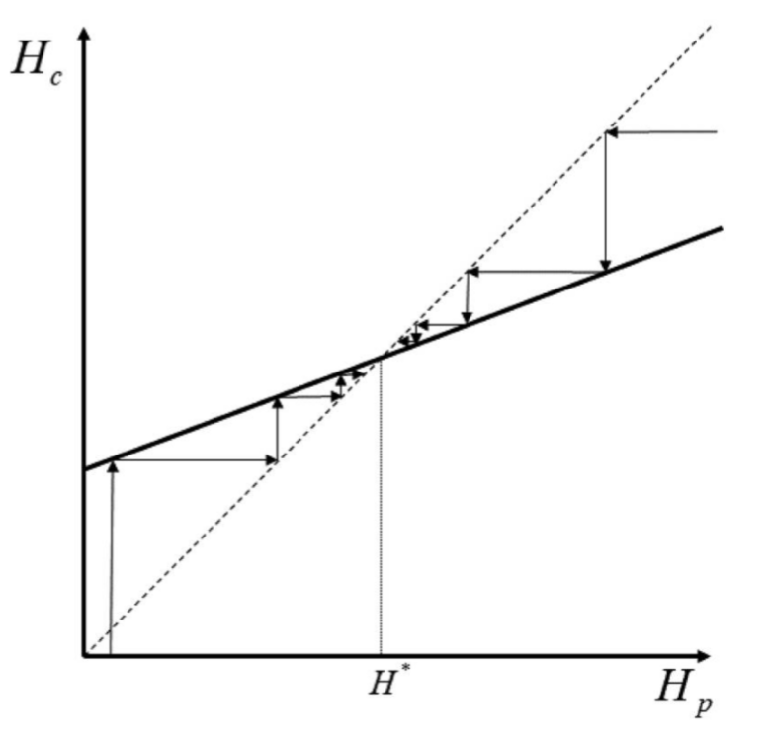
Modelo de movilidad intergeneracional
¿Formación de dinastías?
$$H_{c}=κ+βH_{p}+\tilde{ω}$$
$$0<β<1$$
Becker et al (2018)

Slide 20
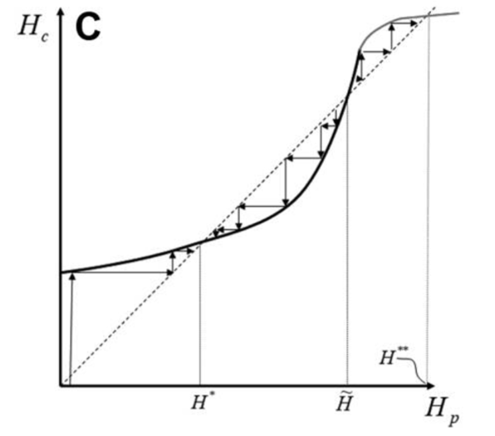
Modelo de movilidad intergeneracional
Pero en nuestro modelo lo que determina la convexidad es:
$$0<\left(ασ+β\right)<>1$$
$$\left(ασ+β\right)>1$$
$$\left(ασ+β\right)<1$$
Becker et al (2018)

Slide 21
Modelo de movilidad intergeneracional
La transmisión de ingreso—vía capital humano—depende del grado de complementariedad, la cual determina la convexidad de la relación entre capital humano de padres e hijos:
$$\left(ασ+β\right)<>1$$
¿Qué pasa con la movilidad si aumenta $σ$?
La formación de dinastías se puede dar en un modelo en donde todos los individuos nacen con las mismas habilidades y tienen acceso irrestricto al mercado de capital.
Becker et al (2018)

Slide 22
Modelo de movilidad intergeneracional
¿Qué pasaría con la movilidad en el modelo bajo los siguientes supuestos—más realistas?
Complementariedad dinámica (con más de un periodo de acumulación de capital humano).
Mercados de crédito imperfectos.
Dotación inicial $μ$ inequitativa.
Gasto del gobierno insuficiente, inefectivo e inequitativo.
Cambio tecnológico que aumenta la demanda por habilidades.
Globalización—más competencia en mercados laborales internacionales.
Becker et al (2018)

Slide 23
Evidencia empírica

Slide 24
Movilidad educacional en América Latina
¿Cómo podemos medir la movilidad social?
$$y_{c}=α+βy_{p}+δX+ε$$
Elasticidad, padre-hijo
Correlación entre posición rel., padre-hijo
Movilidad ascendente entre los pobres
Persistencia en niveles más altos, entre los ricos
Neidhofer et al (2018)

Slide 25
Movilidad educacional en América Latina
¿Qué bases de datos hay disponibles en América Latina?
Encuestas a hogares con información retrospectiva (Latinobarómetro).
Encuestas de ingresos de los hogares con dos adultos, padre e hijo, cohabitando.
Al no haber bases de datos longitudinales, es muy difícil medir la movilidad social intergeneracional en América Latina. Pero es mucho más robusto un análisis de movilidad educacional.
Neidhofer et al (2018)

Slide 26
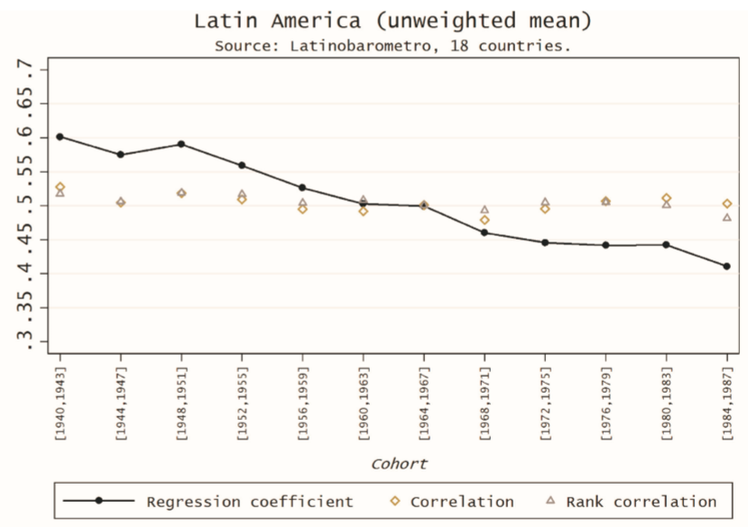
Ha habido un aumento en la movilidad en América Latina
Neidhofer et al (2018)

Slide 27
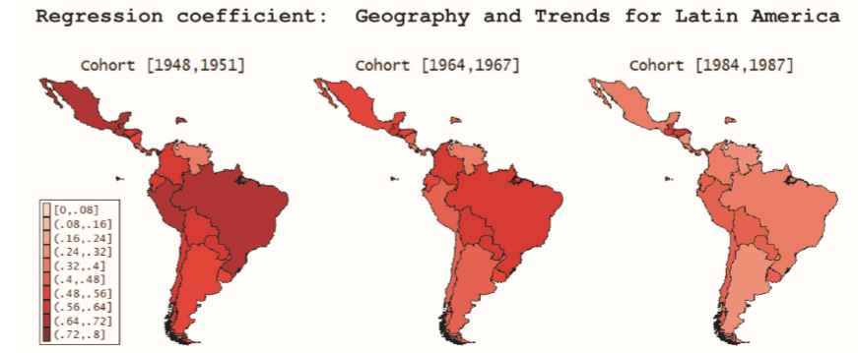
Ha habido un aumento en la movilidad en América Latina
Neidhofer et al (2018)

Slide 28
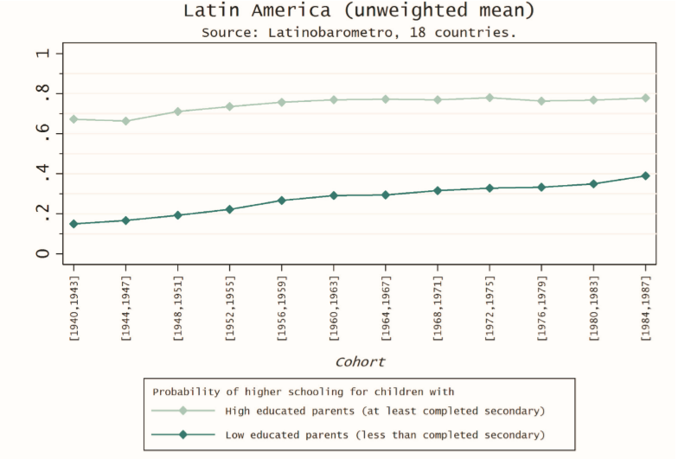
Ha habido movilidad ascendente pero con persistencia.
Neidhofer et al (2018)

Slide 29
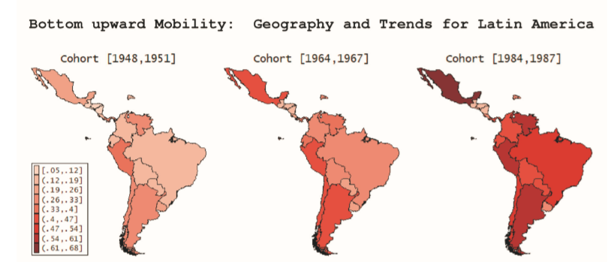
Ha habido movilidad ascendente pero con persistencia.
Neidhofer et al (2018)

Slide 30
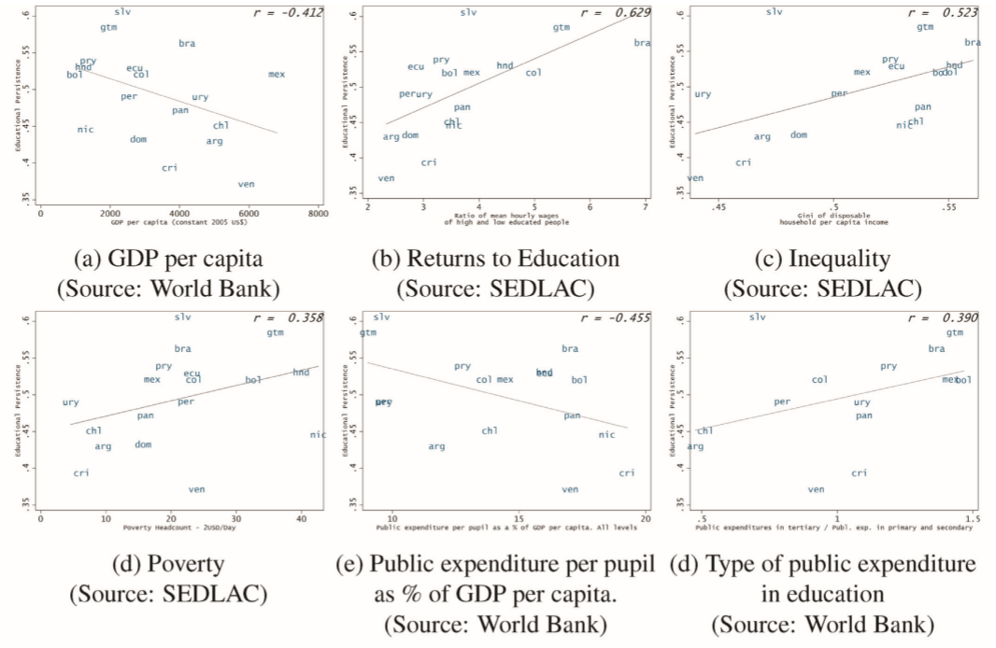
La mayor movilidad se puede explicar por condiciones macro
Neidhofer et al (2018)

Slide 31
Limitaciones
La educación es una variable que está truncada del lado derecho.
Lo que importa son los aprendizajes, no el grado de escolaridad.
Hay sesgos de memoria cuando se utiliza información retrospectiva.
No medimos una variable más cercana al bienestar como el ingreso.

Slide 32
Abordando las Limitaciones
En EEUU, tienen la siguientes características:
SSN por varias décadas.
Tasa de informalidad muy baja.
Declaración anual de impuestos con muchísima información.
Medición de movilidad con datos administrativos:
Cohorte nacida entre 1980 y 1988
Información de los padres recolectada entre 1996 y 2000 (ingreso, ocupación, escolaridad y ZIP (censo)).
Seguimiento a hijos hasta el 2013 cuando tenían entre 24 y 30 años de edad (ingreso, empleo, escolaridad, edo. civil).
Chetty et al (varios años)

Slide 33
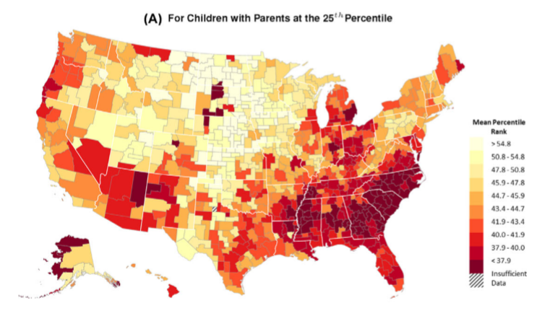
Movilidad Social a través de Datos Administrativos
Chetty et al (varios años)

Slide 34
Movilidad Social a través de Datos Administrativos
Ingreso P
Empleo P
Contexto
Efecto de la localidad
Efecto del prescolar
Efecto de los docentes
Ingreso C
Empleo C
Contexto
Situación Inicial
Etapa de acumulación de capital humano
Situación Actual
https://opportunityinsights.org/
https://www.opportunityatlas.org/
Chetty et al (varios años)

Slide 35
Movilidad Social a través de Datos Administrativos
Efectos de la localidad:
Estrategia de identificación cuasi-experimental.
El contexto de la localidad importa para determinar la movilidad: elasticidad de 4%.
La localidad importa por lo que sucede entre los niños (no hay efectos entre padres).
Chetty and Hendren (2018)

Slide 36
Movilidad Social a través de Datos Administrativos
Efectos de la localidad 2:
Estrategia de identificación experimental: “moving to opportunity”.
El mudarse a una localidad con menos pobreza—antes de los 13 años—incrementa la probabilidad de ir a la universidad, los ingresos y reduce la probabilidad de tener un embarazo adolescente.
No hay efectos sobre pruebas estandarizadas.
No hay efectos entre padres.
Chetty, Hendren y Katz (2016)

Slide 37
Reflexiones Finales
La complementariedad entre la inversión de padres en la formación de sus hijos y su propio capital humano, produce desigualdad y reduce la movilidad social.
Todavía no hemos explotado los datos administrativos para analizar movilidad social en América Latina. Pero, por lo menos en México, es posible.
Hay una clara justificación para la intervención del Estado para promover la movilidad social.

Slide 38
Resumen de lo que hemos
visto hasta ahora

Slide 39
$$Y=f(…A\left[…θ\right])$$
$$θ=f(…S, ℒ)$$
Crecimiento económico
$θ_{a+1}=f_{a}(h,θ_{a},I_{1},…,I_{a})$
$$\frac{∂^{2}f_{a}}{∂θ_{a}∂I_{a}}>0$$
$$\log{(E_{c})}=μ+\frac{β}{1−ασ}\log{(E_{p})}+\tilde{ε}$$
DIT
15,936,656

Slide 40
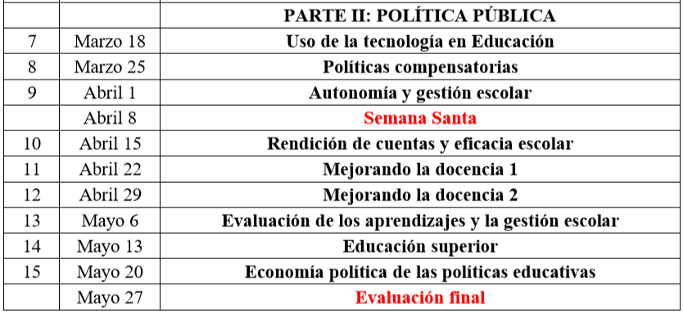

Slide 41
Gracias
@rafadehoyos

